Slide 1
Введение в СИИ. Вопросы.
Парадигмы обычного программирования и СИИ.
Свойства знаний.
Основные части СИИ.
Типы знаний.
Особенности неформализованных задач.
Направления исследований СИИ.
Типы инструментальных средств.
Достоинства и недостатки оболочек.
1

Slide 2
Экспертные системы. Вопросы:
Определение экспертной системы
Состав экспертной системы
Назначение компонента вывода
Функции управляющего компонента
Прямой вывод
Обратный вывод
Стратегия поиска в ширину
Стратегия разбиения на подзадачи
1

Slide 3
Модели представления знаний. Логика
Основные связи для семантической сети для формирования понятий
Достоинства и недостатки семантических сетей.
Что такое фреймы.
С помощью каких средств осуществляется вывод на фреймах?
Дайте определение продукционной системы
Достоинства и недостатки продукционных систем
Основные формы мышления
Назовите способы образования понятий
Определение высказывания
Что такое рассуждение (умозаключение)?

Slide 4
Основы теории нечетких множеств. Вопросы:
Определение нечеткого множества
Способы задания функций принадлежности
Типовые функции принадлежности
Дайте определение нечеткого подмножества
Пересечение двух нечетких множеств
Объединение двух нечетких множеств
Операция концентрирования
Операция растяжения
Как задается нечеткая переменная?
Определение лингвистической переменной
Пример ФП «Скорость авто средняя»
Пример ФП «Температура жидкости высокая»

Slide 5
Основы теории нечетких множеств. Вопросы:
Определение нечеткого лингвистического высказывания 2 вида.
Определение нечеткого лингвистического высказывания 3 вида.
Конъюнкция нечетких высказываний A и B.
Граничная сумма степеней истинности нечетких высказываний A и B.

Slide 6
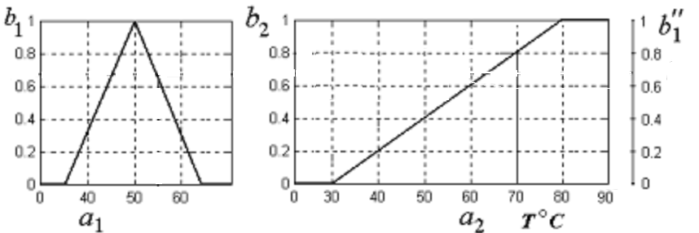
Алгоритмы нечеткого вывода
1. Введение нечеткости для четких данных
2. Введение нечеткости для нечетких данных
3. Выполнить агрегирование подусловий "скорость авто средняя" И "темп. жидкости высокая" в НП (рис) с помощью нечеткой конъюнкции при а₁=41 и а₂=50
4. То же (см. п. 3) с помощью дизъюнкции а₁=44 и а₂=60

Slide 7
5. Активизация подзаключений в нечетких правилах
6. Аккумулирование заключений нечетких правил
7. Приведение к четкости методом центра тяжести
8. Приведение к четкости методом центра площади

Slide 8
Нейросети
Структура нейрона
Виды активационной функции
Формулу логистической функции активации
Формула для гиперболического тангенса
Определение искусственной нейросети
Определение перцептрона
Примеры НС прямого распространения
Примеры НС с обратной связью
Привести схему обучения НС
Назовите потоки в алгоритме обратного распространения

